Slide 1
bash и make
https://habr.com/ru/company/ruvds/blog/336764/
Notes:
https://habr.com/ru/company/ruvds/blog/528434/ - makefile
https://habr.com/ru/post/413117/
https://habr.com/ru/post/553000/
https://habr.com/ru/company/ruvds/blog/671428/
Каждый сам себе сделает пользователя.
https://habr.com/ru/post/590021/
https://github.com/flant/pam_docker
https://habr.com/ru/post/666982/
https://explainshell.com/
https://habr.com/ru/company/otus/blog/657841/
https://habr.com/ru/articles/823298/

Slide 2
Ввод и вывод текста
Вывод текста:
# our comment is here
echo "The current directory is:"
pwd
echo "The user logged in is:"
whoami
Ввод данных:
echo "Hello, who are you?"
read $name
echo "Hello, $name!"
number=$RANDOM

Slide 3
Строки
Одинарные кавычки выведут как есть:
$ echo ‘$PATH’
$PATH
Двойные кавычки подставят значение:
$ echo “$PATH”
/usr/local/sbin:/usr/local/bin:/usr/sbin:/usr/bin:/sbin:/bin
Экранирование $:
$ echo “\$PATH”
$PATH
Подстановка команд (`pwd` или $(pwd)):
mydir=$(pwd)
echo $mydir

Slide 4
String Manipulation
длина ${#string}
подстрока ${string:position:length}
удалить первое вхождение {string#substring}
удалить последнее вхождение {string##substring}
заменить вхождение ${string/pattern/replacement}
Notes:
https://www.opennet.ru/docs/RUS/bash_scripting_guide/x4171.html

Slide 5
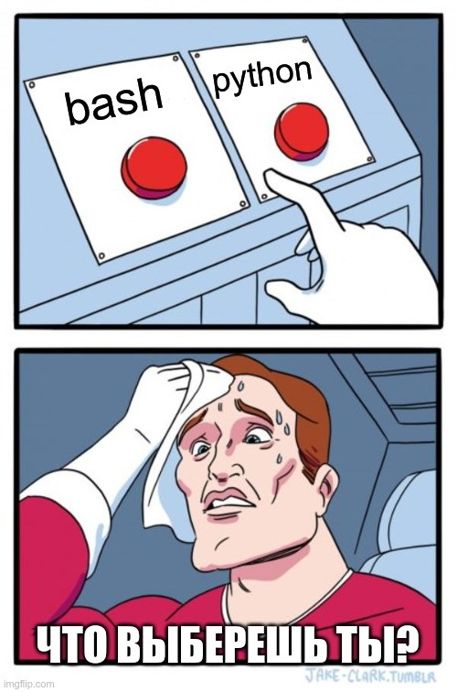
Математические операции
var1=$(( 5 + 5 ))
echo $var1
var2=$(( $var1 * 2 ))
echo $var2
https://habr.com/ru/articles/868766/

Slide 6
Параметры
$ bash a.sh first second last
$0 - a.sh
$1 - first
$2 - second
$3 - last
...
$! - PID последней задачи в фоне
$@ - "$1" "$2" "$3" …
$* - "$1 $2 $3 …"
$# – количество переданных параметров
$$ – PID(идентификатор) процесса, выполняющего скрипт
$? – код завершения предыдущей команды
$&- ???

Slide 7

If - then - else - fi
if <условие 1>; <условие 2>; then
<действия 1>
elif <условия 2>; then
<действия 2>
else
<действия 3>
fi
if [ -f /etc/passwd ]
then
echo "/etc/passwd – обычный файл"
else
echo "/etc/passwd – не обычный файл"
fi

Slide 8

Проверки
Файлы:
-d - это каталог?
-f - это файл?
-r - доступ на чтение?
-s - файл не пуст?
-x - файл исполняемый?
Числа:
-eq - equal?
-ne - not equal?
-gt - greater than?
-lt - less than?
-ge - greater or equal?
-le - less or equal?
Строки:
-z - строка пуста?
-n -строка не пуста?
= - строки равны?
!= - строки не равны?
[ -f filename.txt ] - в квадратных скобках
[ “$a”=”$b” ] - присвоение, а не сравнение
[[ $a == z* ]] - сравнение на регексп
[[ “$a” > “$b” ]] равносильно [ “$a” \> “$b” ]
[ “$number” -gt “23” ] - числа в кавычках

Slide 9
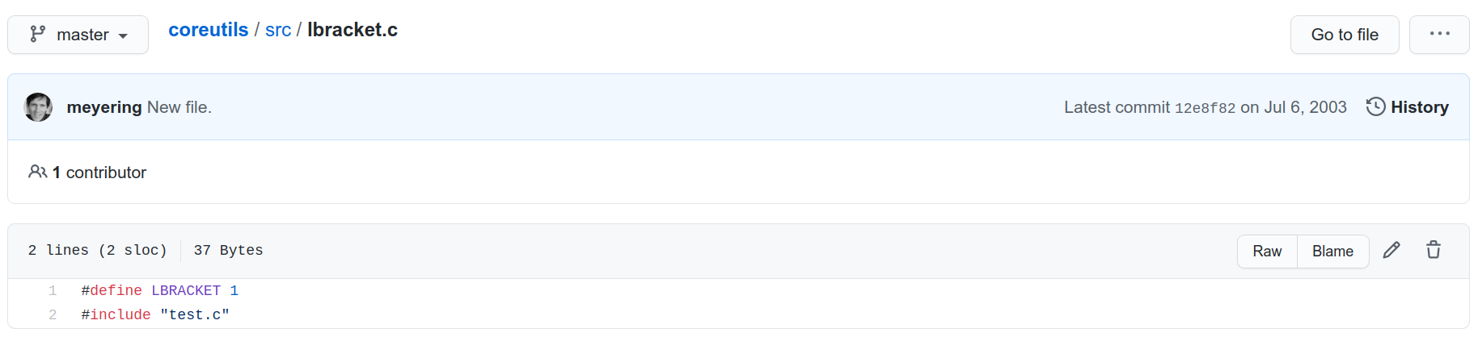
/usr/bin/[
https://github.com/coreutils/coreutils/blob/master/src/lbracket.c

Slide 10
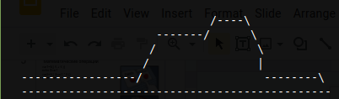
Циклы
for <ЭЛЕМЕНТ> in $<СПИСОК>
do
<действия>
done
while <условие>
do
<действия>
done
LIST=$(ls -a $1)
for ITEM in $LIST
do
if [ -d $1/$ITEM ]
then
echo "$ITEM"
fi
done
Notes:
o="-vvvvvv";for i in 0 {2..7}; do c="aptitude ${o:0:$i} moo";echo "$ $c"; $c; done

Slide 11

case
case <переменная> in
<значение1> )
<действие1>;;
<значение2> )
<действие2>;;
esac
case $1 in
1 ) echo -n "uno";;
2 ) echo -n "duo";;
3 ) echo -n "tres";;
*) echo -n "unknown number";;
esac

Slide 12
Функции
factorial()
{
if [ $1 = 0 ]; then
echo 1;
else
echo $(( $1 * $( fact $(( $1 - 1 )) ) ));
fi
}

Slide 13

Линтеры
Подводные камни bash
О неоправданно хорошей работе [ -z $var ]
Как безопасно программировать на bash
ShellCheck
Notes:
http://mywiki.wooledge.org/BashPitfalls
примеры скриптов с работы

Slide 14
SheBang #!
#!/usr/local/Cellar/php@7.2/7.2.24/bin/php
<?php
phpinfo();
#!/usr/bin/env perl
use warnings;
print "Hello " x 5;
print "\\n";
#!/usr/bin/env python3
import boto3
t = boto3.resource('s3')
for b in t.buckets.all():
print(b.name)
env [OPTION]... [-] [NAME=VALUE]... [COMMAND [ARG]...]
Set each NAME to VALUE in the environment and run COMMAND.

Slide 15
Makefile

Slide 16
Makefile
hello: main.c
gcc -o hello main.c
{Из чего делаем? зависимости} ---> [Как делаем? команды] ---> {Что делаем? цель}
цель: зависимости
[tab] команда #1
[tab] команда #n

Slide 17
Makefile
TARGET = hello
PREFIX = /usr/local/bin
.PHONY: all clean install uninstall
all: $(TARGET)
clean:
rm -rf $TARGET *.o
main.o: main.c
gcc -c -o main.o main.c
hello.o: hello.c
gcc -c -o hello.o hello.c
$(TARGET): main.o hello.o
gcc -o $TARGET main.o hello.o
install:
install $(TARGET) $(PREFIX)
uninstall:
rm -rf $(PREFIX)/$(TARGET)
all
hello
main.o
hello.o

Slide 18
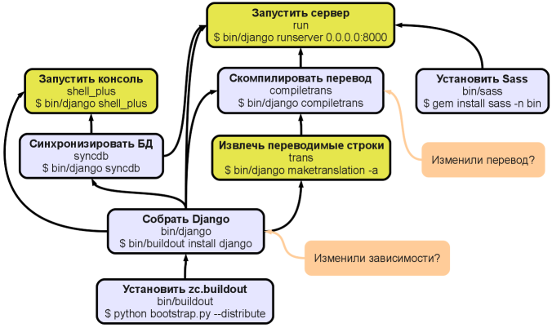
Makefile
.PHONY: run
run: bin/django syncdb bin/sass compile_trans
./bin/django runserver 0.0.0.0:8000
.PHONY: shell_plus
shell_plus: bin/django syncdb bin/sass
./bin/django shell_plus
bin/django: bin/buildout buildout.cfg
./bin/buildout
bin/buildout:
python bootstrap.py --distribute
syncdb: bin/django
./bin/django syncdb
# touch a timestamp file to avoid re-syncing
touch syncdb
make_trans: bin/django
./bin/django makemessages -a -e 'py,html,haml'
bin/sass:
gem install sass --bindir bin
# watch buildout.cfg
buildout.cfg:
compile_trans:
make locale/*/LC_MESSAGES/django.mo
locale/%/LC_MESSAGES/django.mo: locale/%/LC_MESSAGES/django.po
./bin/django compilemessages -l $(word 2,$(subst /, ,$@))
locale/*/LC_MESSAGES/django.po:
Taskfile - альтернатива

